Slide 1



Обзор архитектуры LeNet, ее предпосылок и развития
Основные архитектуры сверточных нейронных сетей.
Курс: Компьютерное зрение. Тема 2.1.
Ронкин Михаил Владимирович
к.т.н. доцент ИРИТ-РТФ, УРФУ
Проект реализуется победителем Конкурса на предоставление грантов преподавателям магистратуры 2020/2021 благотворительной программы «Стипендиальная программа Владимира Потанина» Благотворительного фонда Владимира Потанина

Slide 2
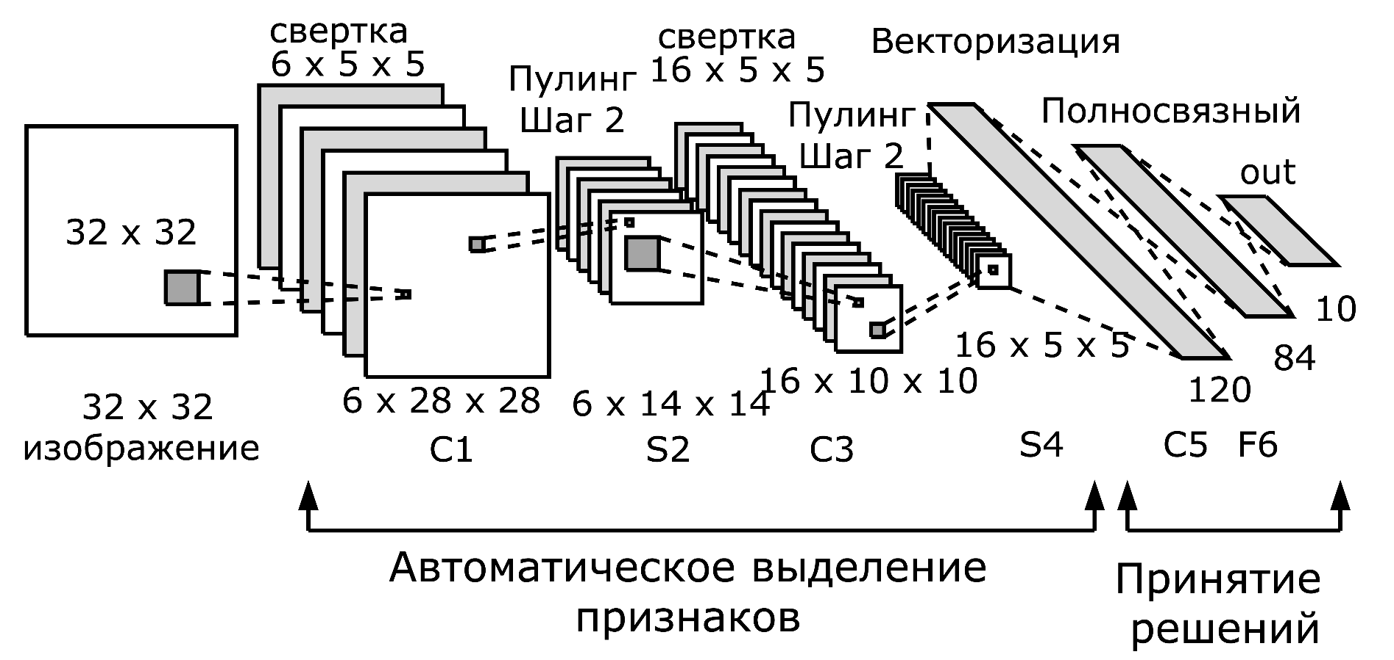
Архитектура LeNet
Cognitron 1975, Neocognitron 1980 – предтече сверточных сетей
ConvNet 1989 – первая сверточная сеть
LeNet 1998 – модификация ConvNet – первая сеть в современном смысле.
LeNet – 5 слоев,
Концепты:
Пулинг (average pooling);
SGD with momentum;
Learning rate scheduler;
Кросс валидация и
ранняя остановка;
Инициализация Лекуна;
Групповая свертка.

Slide 3
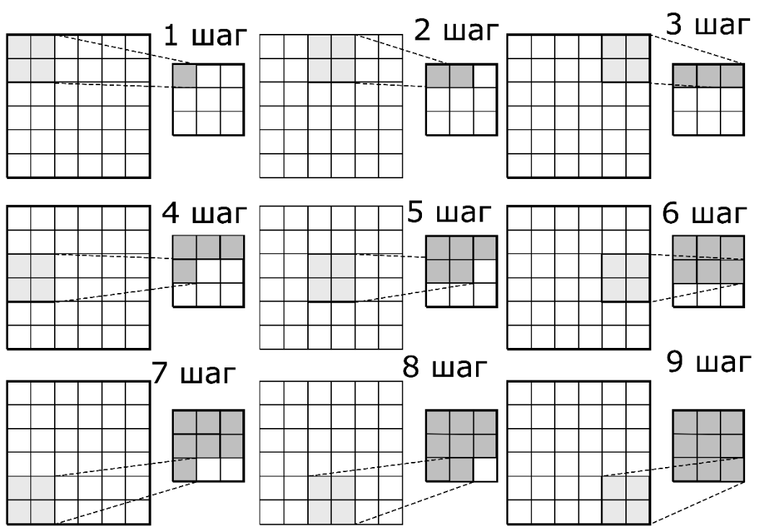

Операция Pooling
Основная идея пулинга – понижение размерности карты признаков без потери информации.
В основе идеи пулинга предположение, что каждый признак находится в группе близлежащих типовых признаков.
То есть как правило группа соседних пикселей скорреированна и каждый пиксель новой информации не несет.
Тогда можно снизить размерность оставив только один из признаков группы.
Размерность в результате пулинга
$$W^{out} =\frac{W^{in}−F}{S}+ 1;$$
$$H^{out} =\frac{H^{in}−F}{S}+ 1;$$
$$C^{out} = C^{in},$$
F – размер ядра пулинга;
S – шаг пулинга.
Как правило, сжатие размерности сопровождается увеличением числа карт признаков.

Slide 4

Виды операций локального Pooling
Максимум MaxPooling: $\tilde{r} = max[r_{ij}]$,
Средний пулинг (average pooling):$\tilde{r}=\frac{1}{size\left(r_{ij}\right)}\sum_{ij}{r_{ij}}$,
Справочно: другие виды пулинга
Lp pooling: $\tilde{r}=\frac{1}{size\left(r_{ij}\right)}{\left({\sum_{ij}{r_{ij}}}^{p}\right)}^{1/p}$ ,
Смешанный пулинг: $\tilde{r}$ = $αmax\left[r_{ij}\right]+(1−α)\frac{1}{size\left(r_{ij}\right)}\sum_{ij}{r_{ij}}$
Soft Pooling: $\tilde{r}=\sum_{ij}{r_{ij}P_{ij}}⁡, P_{ij}=\frac{e^{r_{ij}}}{\sum_{ij}{e^{r_{ij}}}}$
Random pooling $\tilde{r} = \left[r_{l}\right];l ∼uniform;$soft-stochastic pooling $\tilde{r} = \left[r_{l}\right];l ∼{e^{r_{ij}}}/{\left(\sum_{ij}{e^{r_{ij}}}\right)}$
local impose pooling $\tilde{r}=max⁡\{r_{ij}w_{ij}\},w_{ij}$ - веса обученной доп. Нейронной сети.

Slide 5
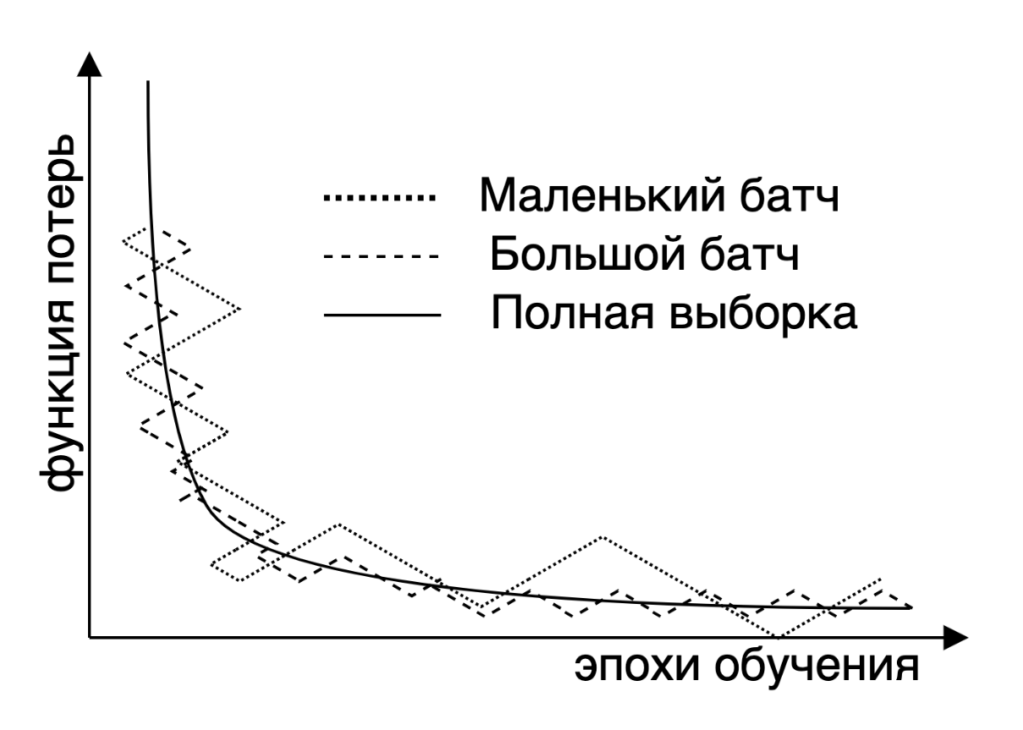


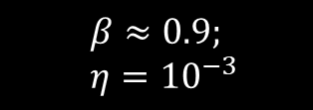


Метод пакетного градиентного спуска с импульсом (SGD with momentum)
Стохастический градиентный спуск $W^{t}=W^{t−1}−η∇_{W}L$
Пакетный градиентный спуск$W^{t}=W^{t−1}−\frac{η}{N_{p}}\sum_{i=1}^{N_{p}}{∇_{W}L}$ , $N_{p}<N, подвыборка выбрана случайно$
$W^{t}=βW^{t−1}−η∇_{W}L+(1−β)W^{t−2}$ - градиентный спуск с импульсом (SGD with momentum), как правило $β≈$0.9
Справочно: другие варианты SGD
$\left\{\begin{matrix}W^{t}=V^{t}+W^{t−1} \\ V^{t}=γV^{t−1}−η∇_{W}L(W^{t−1}−γV^{t−1})\end{matrix}\right.$- Метод Нестерова,
$\left\{\begin{matrix}EG^{t}=β{\left[∇_{W}L\right]}^{2}+(1−β)EG^{t−1} \\ W^{t}=W^{t−1}−η\frac{1}{\sqrt{EG^{t}+ε}}∇_{W}L\end{matrix}\right. RMSProp$,
$\left\{\begin{matrix}EG_{1}^{t}=β_{1}\left[∇_{W}L\right]+(1−β_{1})EG_{1}^{t−1} \\ EG_{2}^{t}=β_{2}{\left[∇_{W}L\right]}^{2}+(1−β_{2})EG_{2}^{t−1} \\ W^{t}=W^{t−1}−η\frac{EG_{1}^{t}}{\sqrt{EG_{2}^{t}+ε}}∇_{W}L\end{matrix}\right.ADAM$
$$β≈0.9;$$
$$β≈0.9;$$
$$η={10}^{−3}$$
$$β_{1}=0.9, \\ β_{2}=0.99, \\ η=3⋅{10}^{−4}.$$

Slide 6

Выбор скорости обучения
Как правило шаг обучения в диапазоне ${10}^{−2}−{10}^{−5}$
Можно также выбрать изменяемый шаг:
Постоянный шаг: $η_{t}$= const
Затухающий шаг: $η_{t}=\frac{η_{t−1}}{1+α⋅t}$
Экспоненциальный шаг:
$η_{t}=η_{0}\exp\left(−α⋅t\right)$
Ступенчатый шаг: $η_{t}=η_{0}α^{\left\lfloor \frac{t}{t_{0}}\right\rfloor }$
Подогреваемый шаг:
$η_{t}=\left\{\begin{aligned}η_{0}+α⋅t t<t_{0} \\ \frac{η_{t−1}}{1+α⋅(t−t_{0})}\end{aligned}\right.$, $t≥t_{0}$
Как правило $α≈0,7−0,9$

Slide 7
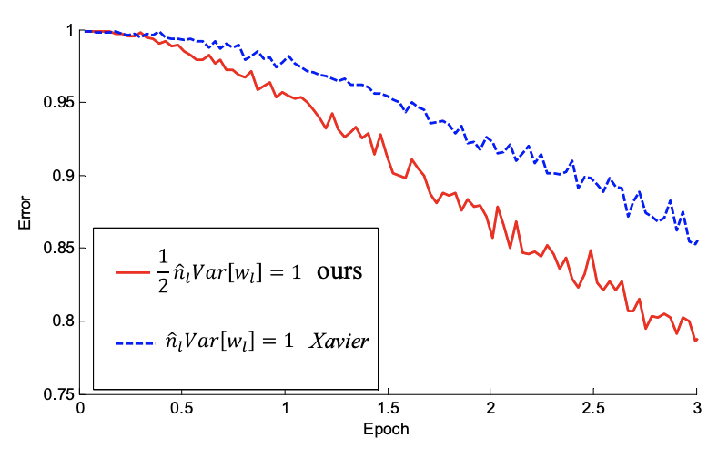

Инициализация весов
Инициализация Лекуна
$$w_{i}\sim N\left(0,\sqrt{1/{n_{in}}}\right),$$
$n_{in}$ - число входных нейронов; $N(0,σ)$ – нормальное распределение с средним 0; и СКО $σ$.
Цель инициализации сделать так, чтобы в среднем выходы функций активации был не переобучен.
Использование нормализованной инициализации приводит к снижению насыщения нейронов и снижению переобучения.
Инициализация ускоряет обучения и повышает точность результатов.
Справочно: другие типы инициализаии:
Инициализация Хавьтера (Glory Xavier) для sigmoid:
$$w_{i}\sim U\left[−{\sqrt{6}}/{\sqrt{n_{in+}n_{out}}},{\sqrt{6}}/{\sqrt{n_{in+}n_{out}}}\right]$$
где U – равномерное распределение,
На практике также используют $w_{i}\sim U\left[−2/{n_{j}},2/{n_{j}}\right]$,
Инициализация Ге (Kaiming He) для ReLU$w_{i}\sim N(0,\sqrt{2/{n_{in}}})$
Также возможны инициализации 0, 1 или случайными числами.
https://arxiv.org/pdf/1502.01852v1.pdf

Slide 8
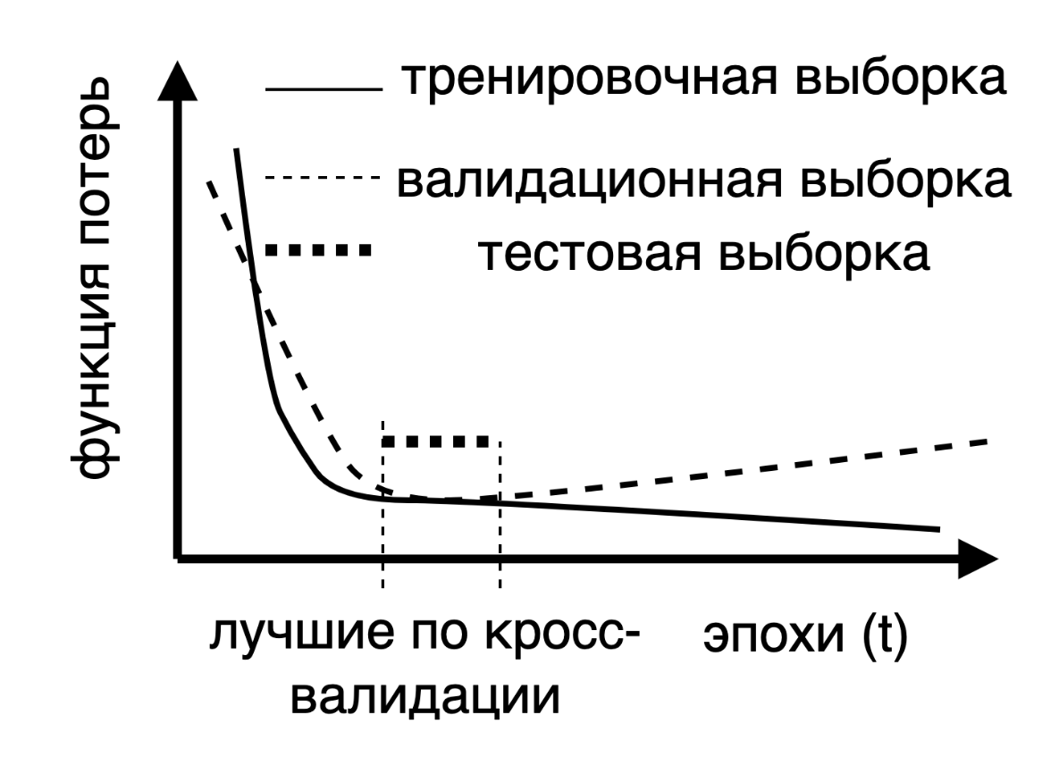
Особенности валидации Holdout
Метод Holdout Cross Validation (отложенная выборка)
Случайное разбиение данных на тренировочные и валидационные.
Как правило 30% для валидации.
Для небольших наборов данных можно делить 50%/50%.
Позволяет использовать процедуру ранней остановки
Метод k-fold
Данные разбиваются на k равных частей (fold).
Тренировочная часть - k-1 групп,
оставшаяся часть - валидация.
Обучение проводится для каждой из k частей (обучение k раз).
Средняя ошибка показатель качества работы модели.
Позволяет выбрать модель.
Есть модификации под несбалансированные выборки
Leave-p-out cross validation, (LpOCV) (Leave-one-out, LOO)
p выборок - валидация, остальные – тренировочная выборка
В пределе p = 1 (LOO);
Для точного выбора модели.

Slide 9
Групповая свертка
В случае низко производительных вычислительных устройств можно оптимизировать процесс свертки.
Можно разбить часть ядер и соответствующих карт признаков на несколько групп.
1. Сэкономить на памяти карты – или использовать по несколько карт.
2. Так получится, что каждая часть групп выучит свои признаки.
3. Как правило разбивать на 2-4 группы или каждая карта – каждая группа (но это уже другая свертка).
Сегодня используется редко.
Эквивалент свертки типа сеть в сети

Slide 10
Базовые вопросы
1. Укажете на типичную особенность архитектуры LeNet 1998
Архитектура имеет 5 слоев, среди которых 3 полносвязных и два сверточных.
Архитектура имеет 5 слоев, среди которых 3 сверточных и два полносвязных.
Архитектура имеет 5 слоев в кодировщике признаков

Slide 11
Базовые вопросы
2. Укажете на особенности операции пулинг:
Основная идея - сжатие размерности за счет сохранение одного из группы скоррелированных пикселей.
Основная идея - сжатие размерности за счет удаление одного из группы скоррелированных пикселей.
Основная идея - сжатие размерности за счет поиска только пикселей с максимальной интенсивностью на всем изображении и их сохранения .

Slide 12
Базовые вопросы
3. Укажете на утверждение, несоответствующие особенностям обучения нейронных сетей, предложенные для архитектуры LeNet :
Валидационная выборка может быть выбрана случайным образом независимо для каждой эпохи обучения.
Метод стохастического градиентного спуска с моментом (SGD with moment) позволял ускорить и стабилизировать процесс обучения нейронной сети.
Следует предпочтись выбор переменной скорости обучения с целью ускорения обучения и выбора оптимального значения гиперпараметра.

Slide 13
Вопросы повышенной сложности
1. Укажете на утверждение, не соответствующие особенностям архитектуры LeNet :
Выборка валидации совпадает с тестовой выборкой.
Расширение числа карт признаков перед использованием слоя пулинга.
Использование полносвязных слоев в части принятия конечных решений сетью по набору выделенных признаков.
Инициализация весовых параметров приводит к снижению вероятности переобучения и ускоряет обучение нейронной сети.
Переменная скорость обучения снижает риск неудачно выбранного начального значения этого параметра.

Slide 14
Вопросы повышенной сложности
2. Укажете на два утверждения, соответствующие особенностям обучения нейронных сетей, предложенным в LeNet:
Использование стохастического градиентного спуска с моментом позволяет нивелировать влияние случайного выбора батчей.
Ранняя остановка может помочь не допустить переобучение нейронной сети.
Переменная скорость обучения используется только для выбора ее оптимального значения, в итоговой попытке обучения от нее отказываются.
Слой пулигна сжимает без потерь, поэтому нет необходимости в расширении числа карт признаков.
Групповая свертка снижает качество обучения нейронной сети – это вынужденная необходимость.

Slide 15
Вопросы повышенной сложности
Рассчитайте выход пулинга 2 на 2 с шагом 2 для входного изображения с размером 6 на 6
3 на 3
5 на 5
6 на 6
Если на входе тайл изображения вида [[0,5],[2,-21]] каким будет выход операции макс-пулинг:
5
21
0
-3.5
3.5

Slide 16
Вопросы повышенной сложности
Соотнесите типы learning rate schedule
Постоянный шаг
Warm-up
ступенчатый
затухающий

Slide 17
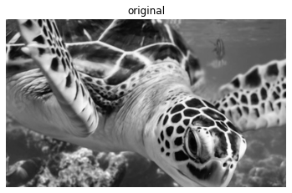
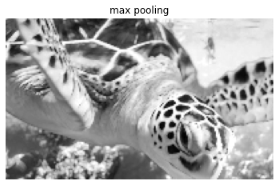
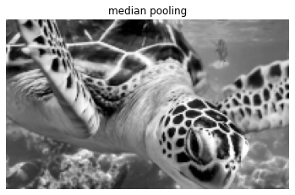
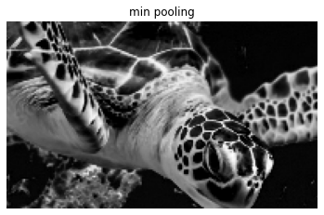
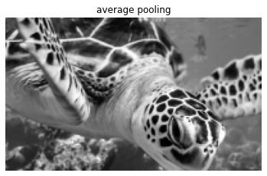
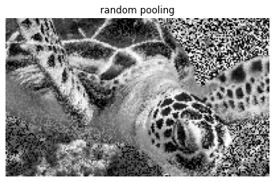
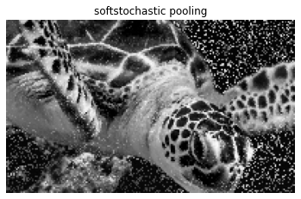
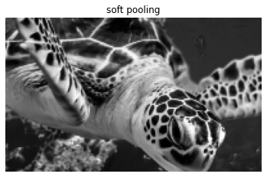

Виды операций локального Pooling
Максимум MaxPooling: $\tilde{r} = max[r_{ij}]$,
Минимальный пулинг: $\tilde{r} = min[r_{ij}]$,
Медианный $\tilde{r} =sort\left[r_{ij}\right]\left[central value\right]$
K-max $pooling \tilde{r} =sort\left[r_{ij}\right]\left[:k\right]$
Средний пулинг (average pooling):$\tilde{r}=\frac{1}{size\left(r_{ij}\right)}\sum_{ij}{r_{ij}}$,
Lp pooling: $\tilde{r}=\frac{1}{size\left(r_{ij}\right)}{\left({\sum_{ij}{r_{ij}}}^{p}\right)}^{1/p}$ ,
Смешанный пулинг: $\tilde{r}$ = $αmax\left[r_{ij}\right]+(1−α)\frac{1}{size\left(r_{ij}\right)}\sum_{ij}{r_{ij}}$
Soft Pooling: $\tilde{r}=\sum_{ij}{r_{ij}P_{ij}}⁡, P_{ij}=\frac{e^{r_{ij}}}{\sum_{ij}{e^{r_{ij}}}}$
Random pooling $\tilde{r} = \left[r_{l}\right];l ∼uniform$
softstochastic pooling $\tilde{r} = \left[r_{l}\right];l ∼{e^{r_{ij}}}/{\left(\sum_{ij}{e^{r_{ij}}}\right)}$
local impose pooling $\tilde{r}=max⁡\{r_{ij}w_{ij}\},w_{ij}$ - веса обученной доп. Нейронной сети.

Slide 18
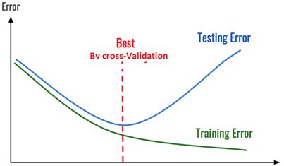
Особенности валидации Holdout
В зависимости от валидационных данных мы можем получить разную точность, остановиться на разной эпохе обучения.
Метод Holdout Cross Validation
Случайное разбиение данных на тренировочные и валидационные.
Как правило 30% для валидации.
Для небольших наборов данных можно делить 50%/50%.
Самый популярный метод валидации.
Основное достоинство:
простота, отсутствие дополнительных требований.
Недостатки:
хорошо подходит только для больших наборов данных;
Плохо подходит для несбалансированных данных;
Плохо подходит для обоснования выбора модели;
Результаты могут быть смещенными,
результаты зависят от разбиения.
Процедура ранней остановки

Slide 19
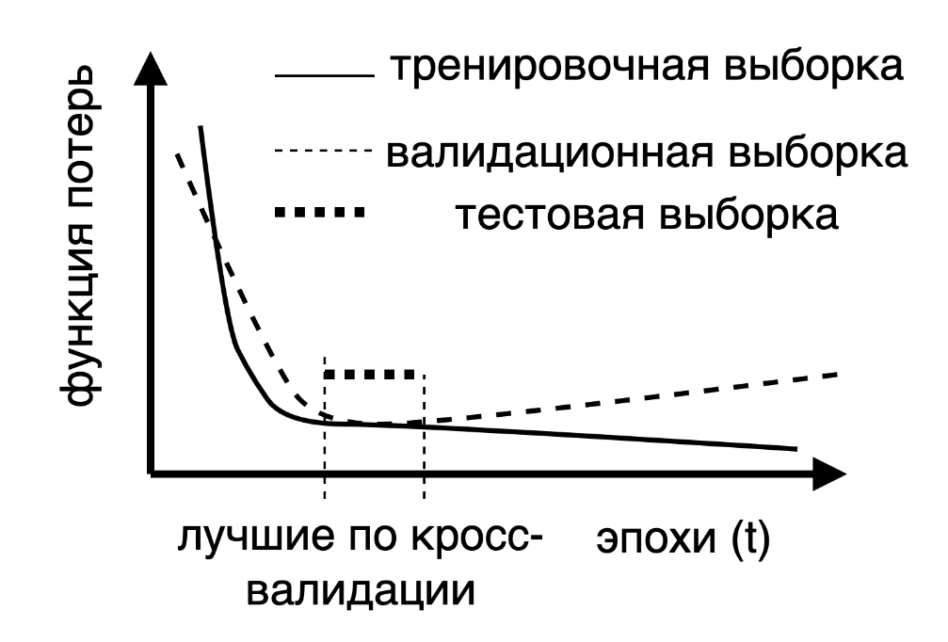
Особенности валидации K-fold
Данные разбиваются на k равных частей (fold).
Тренировочная часть выбирается как k-1 групп, и оставшаяся одну часть как валидация.
Обучение проводится для каждой из k частей (обучение k раз).
Средняя ошибка показатель качества работы модели.
Чем выше число частей, тем менее смещенные результаты оценки.
Как правило k=10 (10% на валидацию за раз).
Основные достоинства
Хорошо работает для небольших наборов данных.
Все данные участвуют как в тренировке, как и в тесте.
Более точная оценка качества работы модели, чем для HoldOut.
Метод может быть использован для обоснованного выбора моделей или гиперпараметров модели.
Основной недостаток
большое время работы
и плохо подходит для несбалансированных данных.
LOP (LOO)

Slide 20
Особенности валидации модификаций K-fold
Случайный K-fold (повторяющаяся случайная выборка)
В отличии от традиционного K-fold данные в выборках формируются случайно K- раз.
Достоинство – можно выбрать размер тренировки и валидации произвольно, при том, что число попыток не ограничено.
Подходит для очень маленьких наборов данных (если выбирать с возвратом значений).
Сбалансированный K-fold (стратифицированный k-fold)
В каждую из к групп данные выбираются независимо по каждому классу.
Таким образом, можно создать сбалансированные выборки.
Leave-p-out cross validation, (LpOCV) (Leave-one-out, LOO)
Обучение происходит на всей – p выборке, и p экземпляров для теста.
В пределе p = 1;
Достоинство: наименьшее смещение оценки результатов производительности модели.
Подходит для выбора и строгого обоснования моделей.
Подходит для очень маленьких выборок.
Недостаток – требует много машин-часов на обучение.

Slide 21
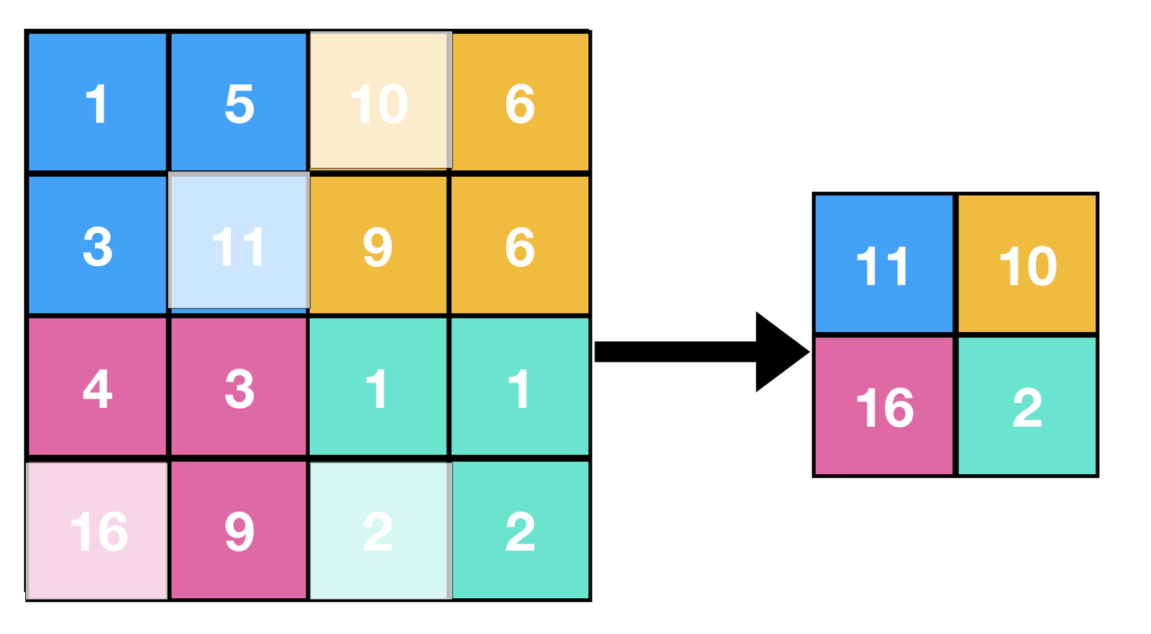
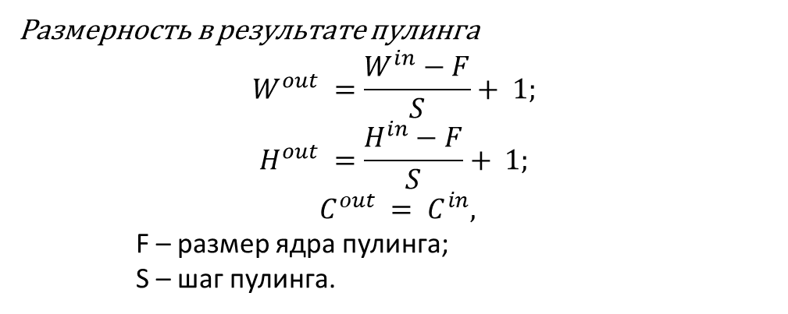
Операция Max Pooling
Наиболее популярная техника это max pooling
Предполагается, что из группы наиболее информативен наиболее интенсивный пиксель – для него меньше всего шумов и помех.
То есть техника Max Pooling осуществляет снижение шумов.
По сути эта техника – робастная статистики. Так как в классическом подходе мы использовали корень суммы квадратов.
Размерность в результате пулинга
$$W^{out} =\frac{W^{in}−F}{S}+ 1;$$
$$H^{out} =\frac{H^{in}−F}{S}+ 1;$$
$$C^{out} = C^{in},$$
F – размер ядра пулинга;
S – шаг пулинга.

Slide 22
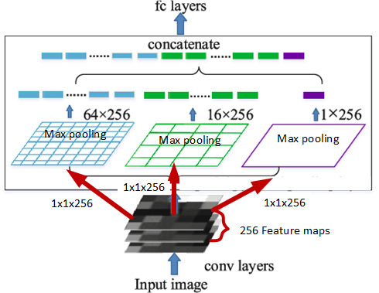
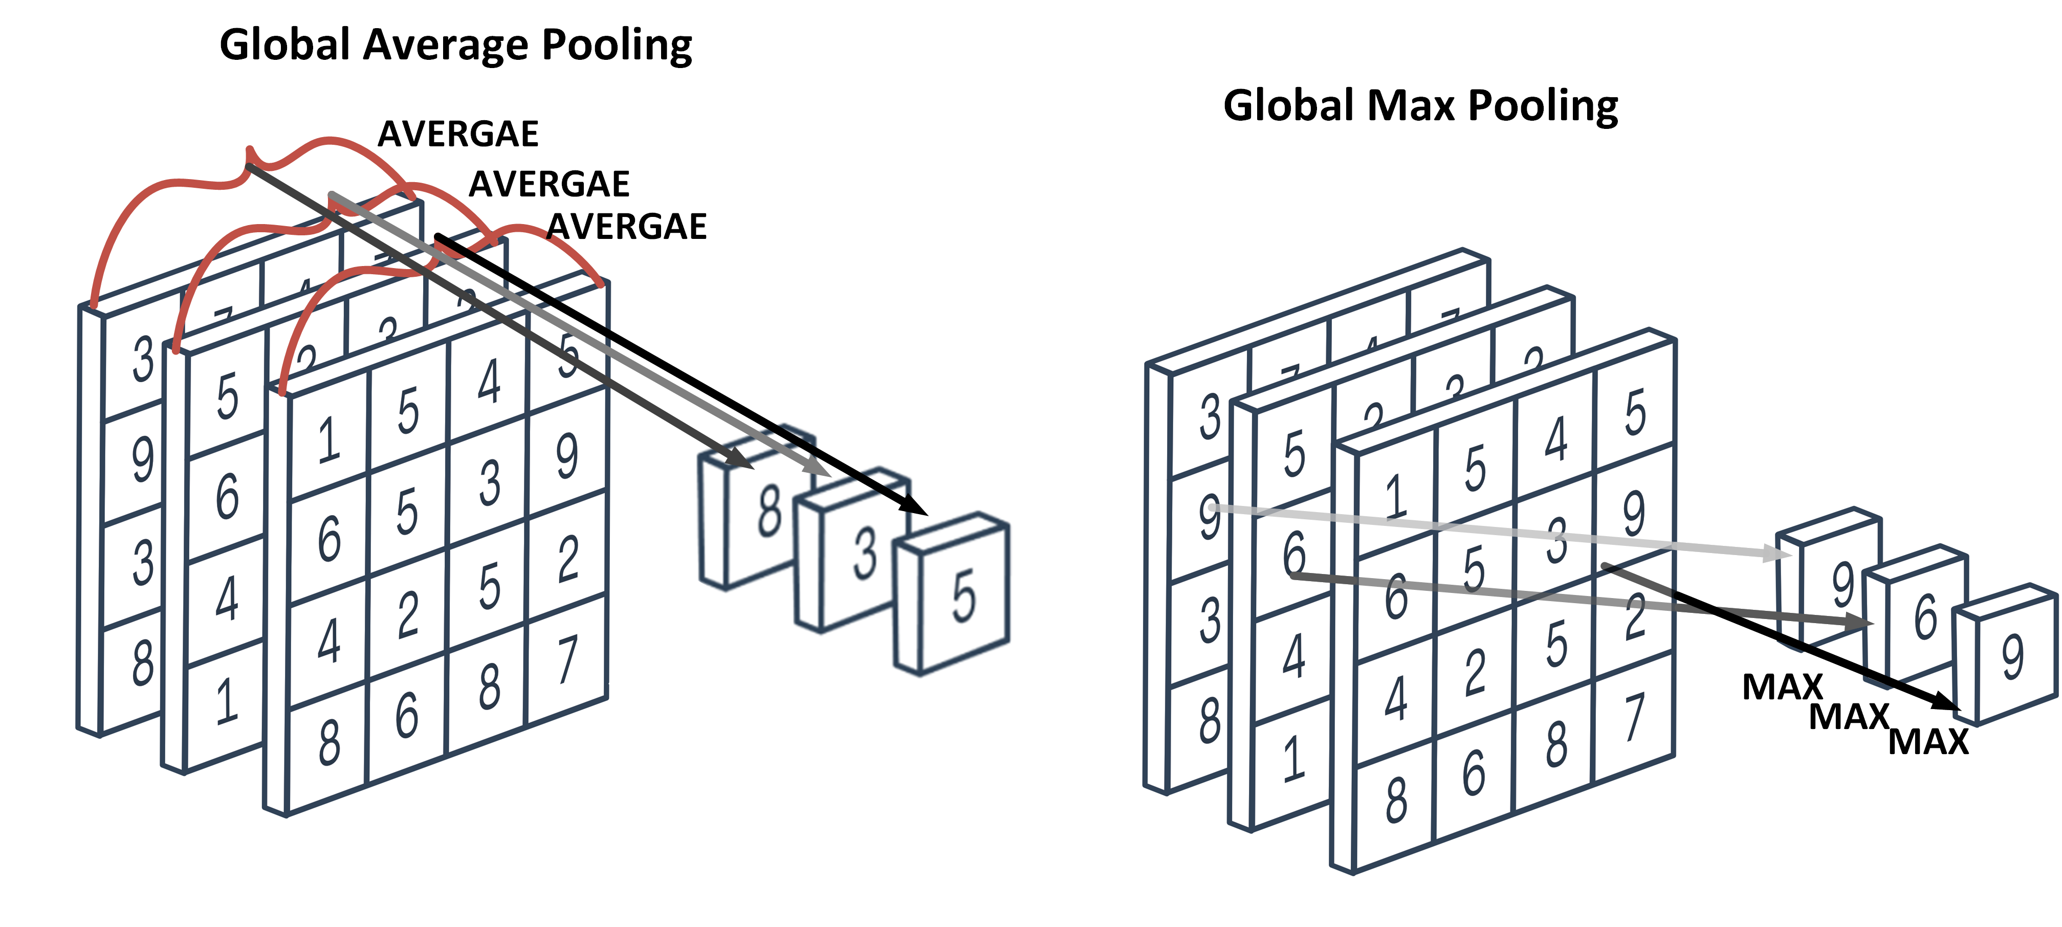
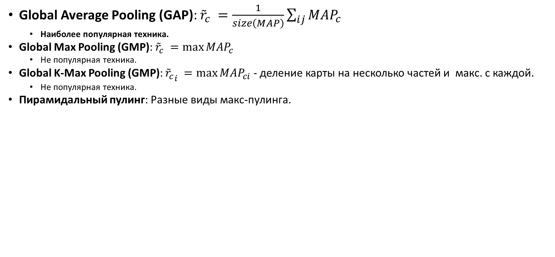
Виды глобального пулинга
Global Average Pooling (GAP): ${\tilde{r}}_{c} =\frac{1}{size\left(MAP\right)}\sum_{ij}{MAP_{c} }$
Наиболее популярная техника.
Global Max Pooling (GMP): ${\tilde{r}}_{c} =\max{MAP_{c}}$
Не популярная техника.
Global K-Max Pooling (GMP): ${{\tilde{r}}_{c}}_{i} ={\max{MAP_{c}}}_{i}$ - деление карты на несколько частей и макс. с каждой.
Не популярная техника.
Пирамидальный пулинг: Разные виды макс-пулинга.

Slide 23
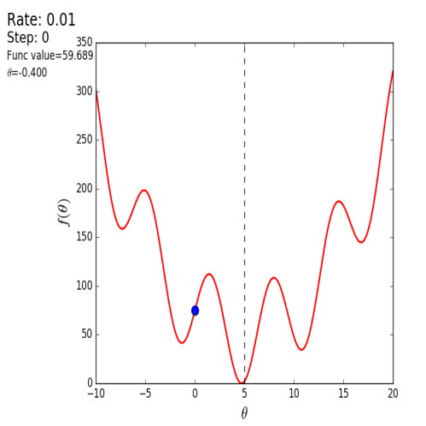
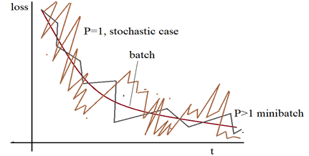
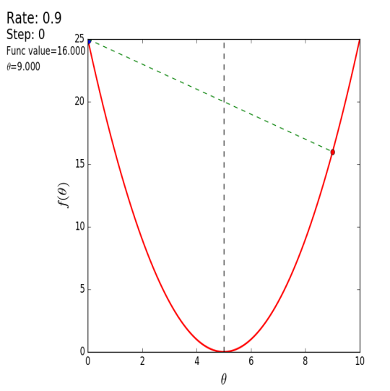
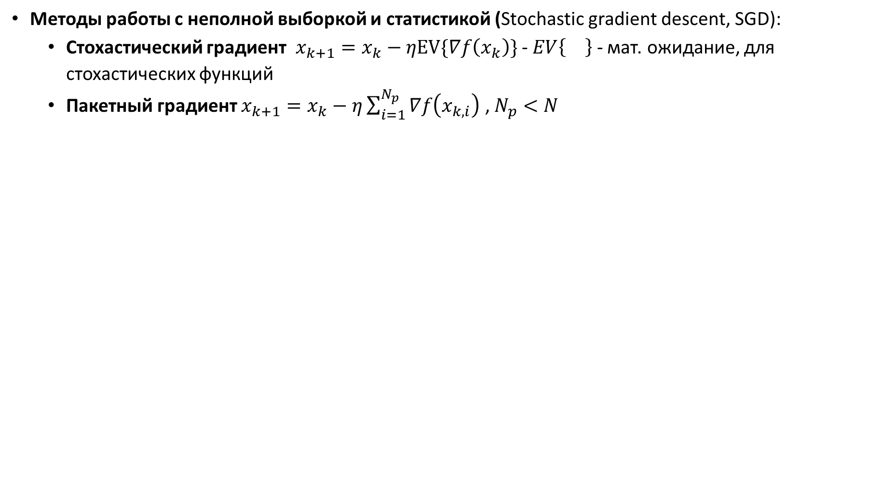
Метод стохастического градиентного спуска.
Методы работы с неполной выборкой и статистикой (Stochastic gradient descent, SGD):
Стохастический градиент $x_{k+1}=x_{k}−ηEV\{∇f\left(x_{k}\right)\}$ - $EV\left\{\right\}$ - мат. ожидание, для стохастических функций
Пакетный градиент $x_{k+1}=x_{k}−η\sum_{i=1}^{N_{p}}{∇f\left(x_{k,i}\right)}$ , $N_{p}<N$

